Slide 1
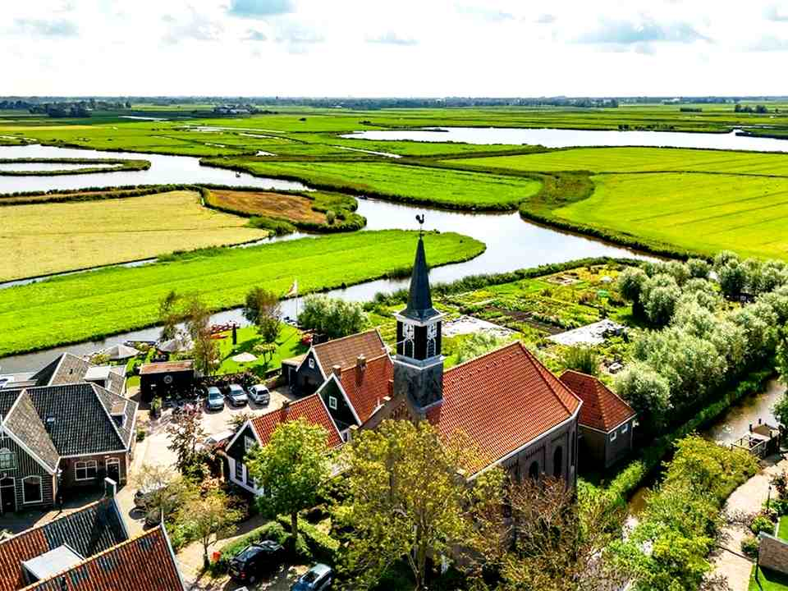
A L K M A R R
P A Y S B A S

Slide 2
Situé à environ 40 minutes de train de la gare d’Amsterdam Centraal, Alkmaar est une jolie ville typique des Pays-Bas avec ses maisons en briques et ses canaux
Comme la plupart des villes des Pays-Bas, le centre-ville d’Alkmaar est sillonné de canaux. Son centre-ville est entouré par une sorte de digue protectrice que l’on peut franchir en passant par quelques ponts.
Le Musée Stedelijkest le plus important musée d’Alkmaar .Au sous-sol vous trouverez une exposition permanente autour de l’histoire de la ville d’Alkmaar. Vous pourrez y admirer de très belles toiles datant de l’Age d’Or des Pays-Bas et découvrir des peintres de la région tels que Caesar Van Everdigen ou encore de Van der Heck. On découvre également une page importante de l’histoire d’Alkmaar : le siège de la ville en 1573 pendant un conflit qui opposa la couronne d’Espagne qui contrôlait alors les Pays-Bas aux insurgés néerlandais.
A l’étage, vous découvrirez des peintures plus modernes datant du mouvement de l’Ecole de Bergen, un village situé près d’Alkmaar. Il s’agit de peintures du début du 20ème siècle inspiré par les mouvements expressionnistes et cubistes.

Slide 3
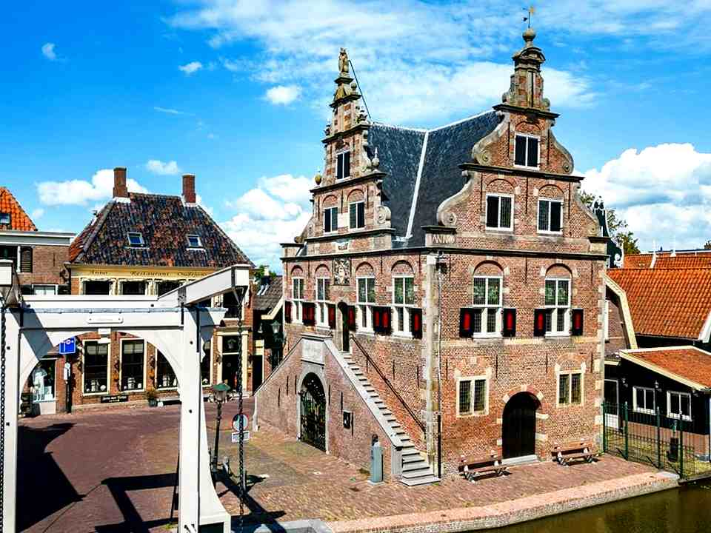
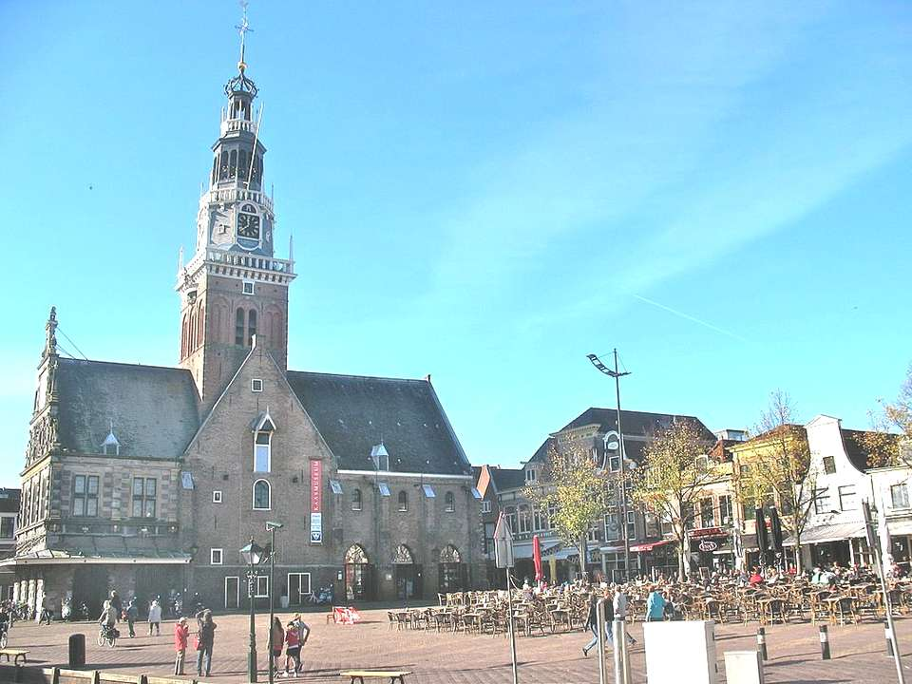
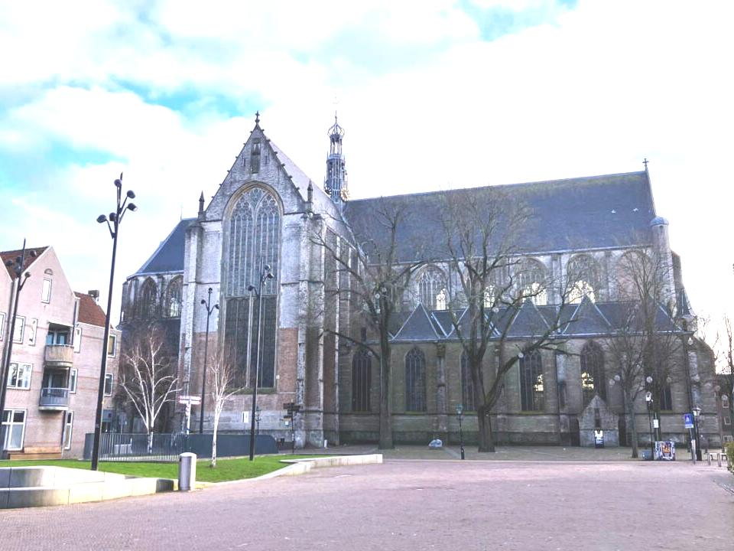
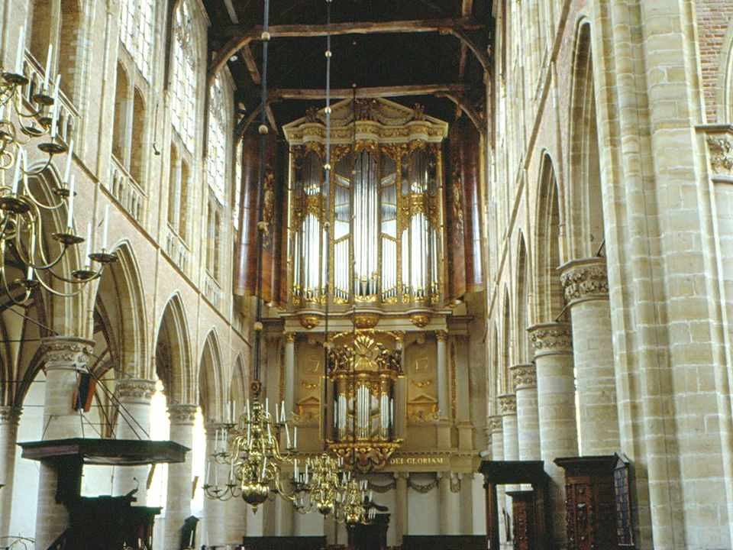

Slide 4
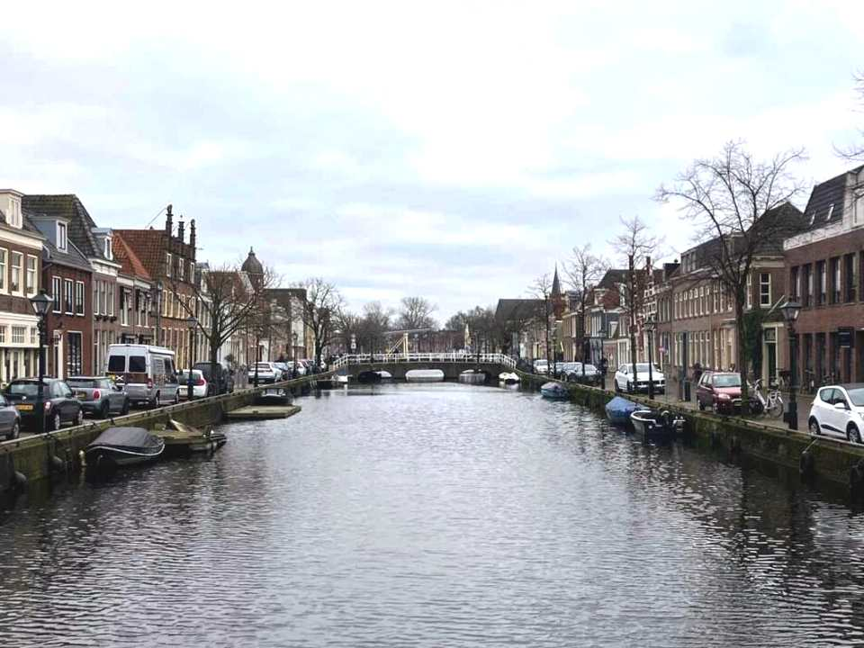
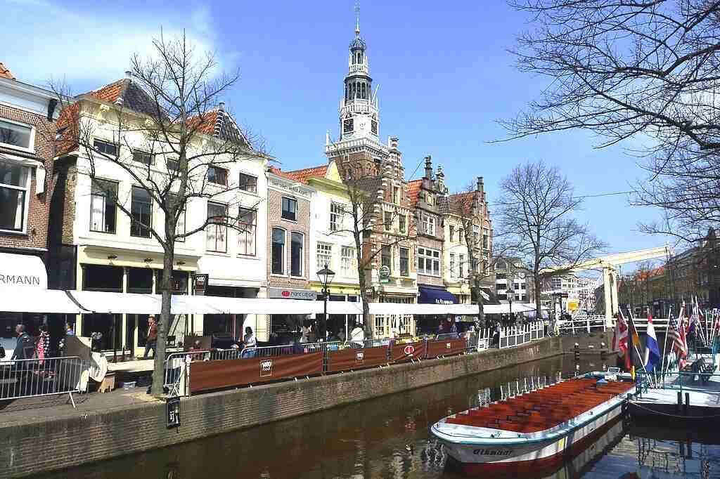
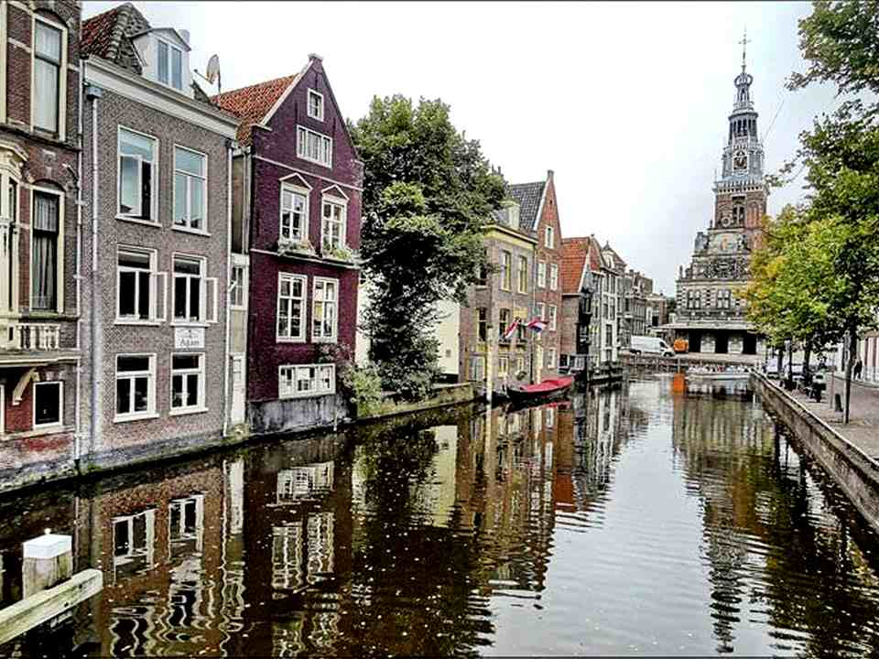
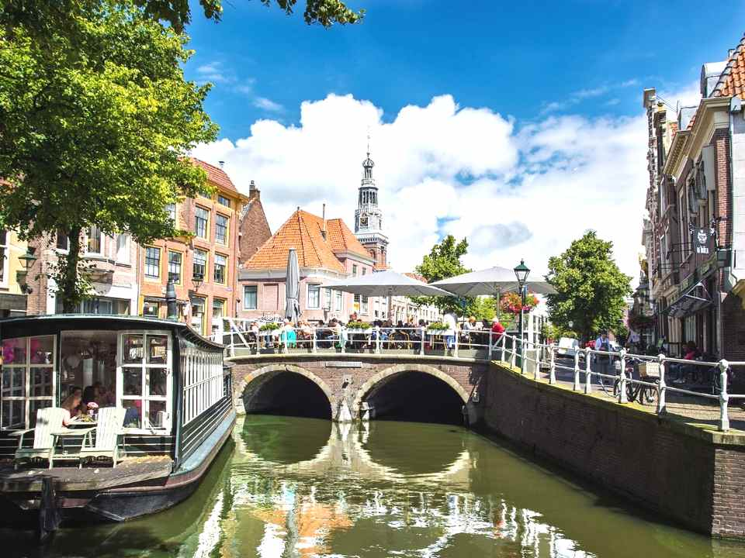

Slide 5
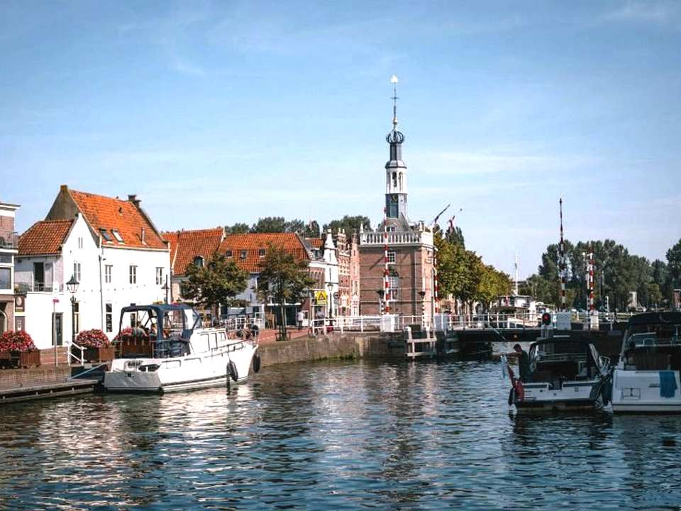

Slide 6
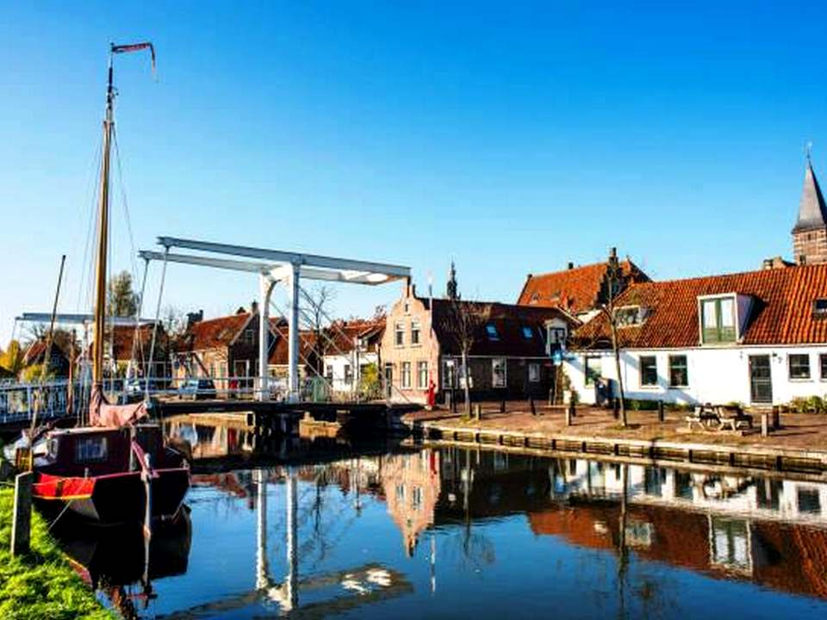
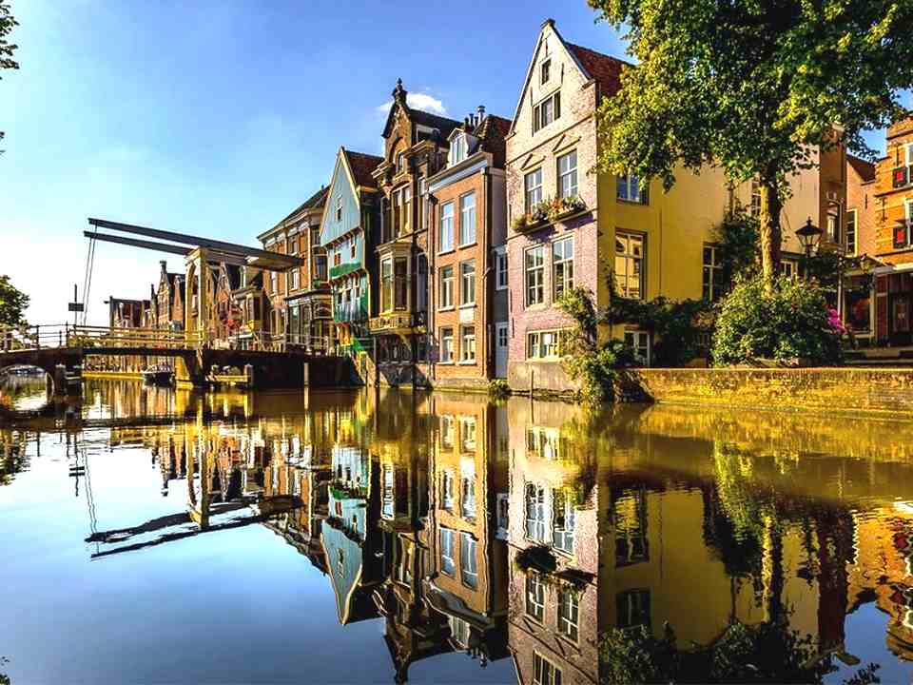
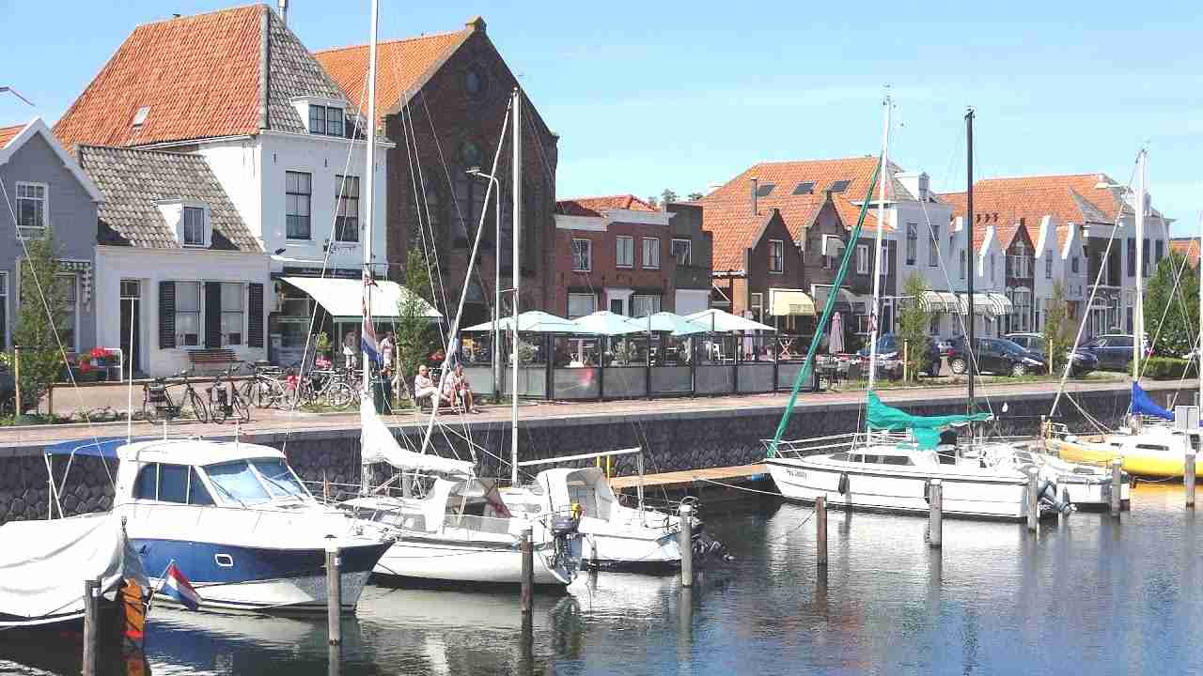

Slide 7
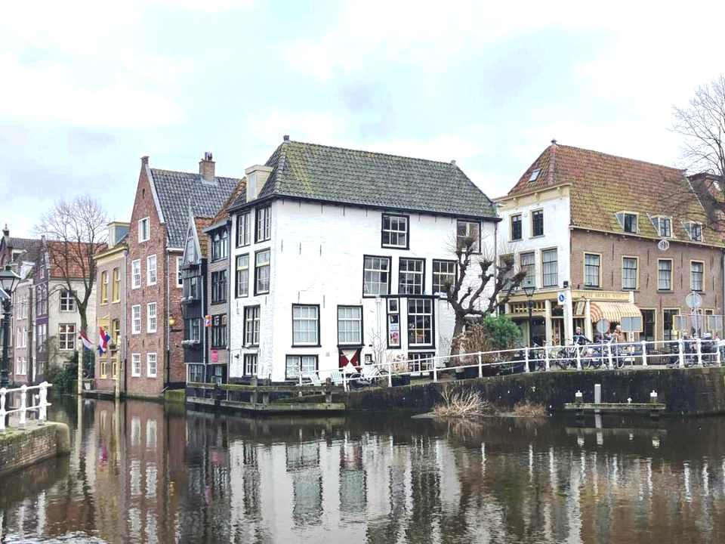
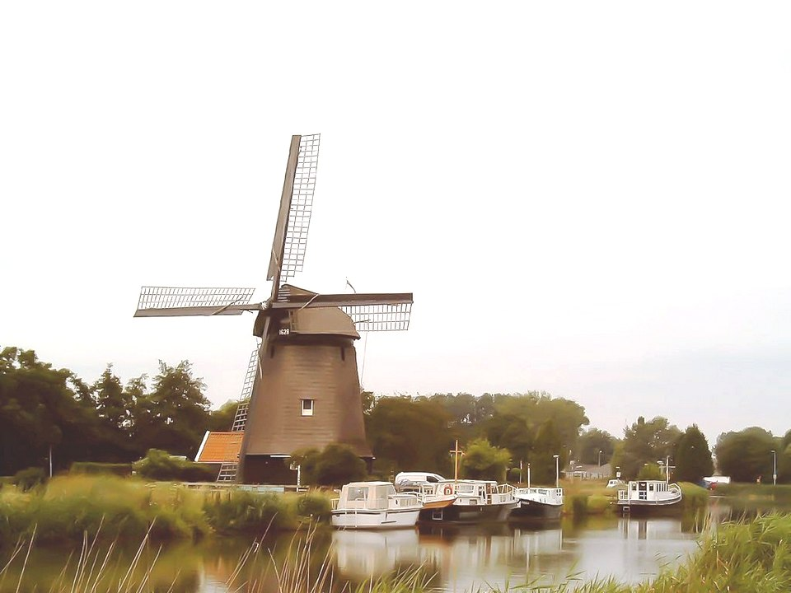
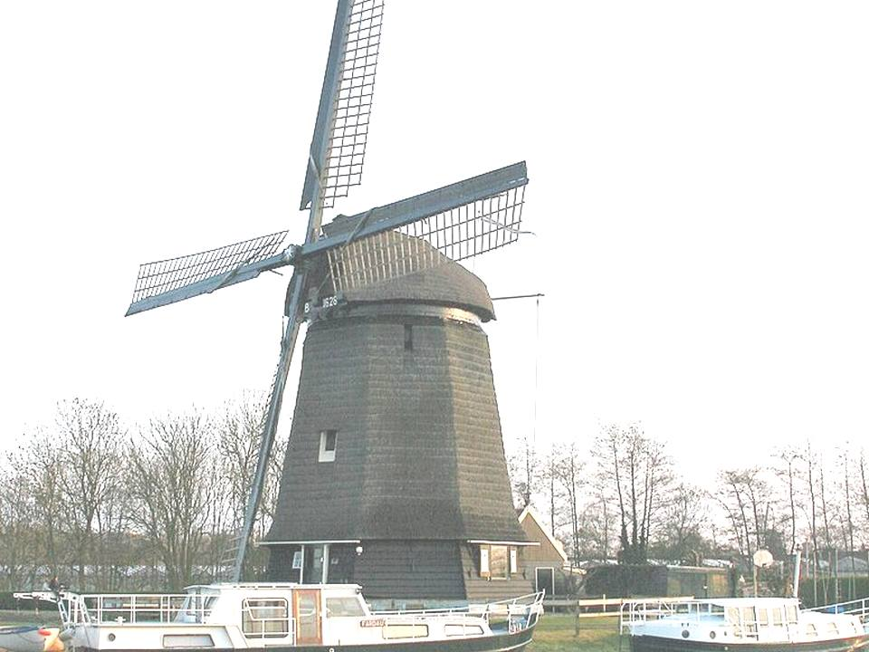

Slide 8
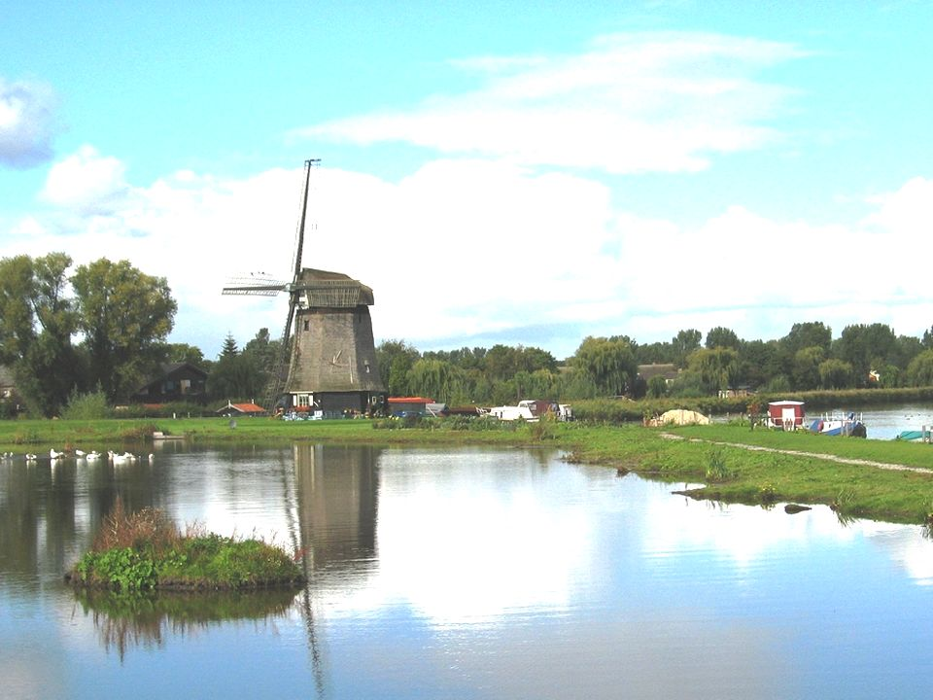
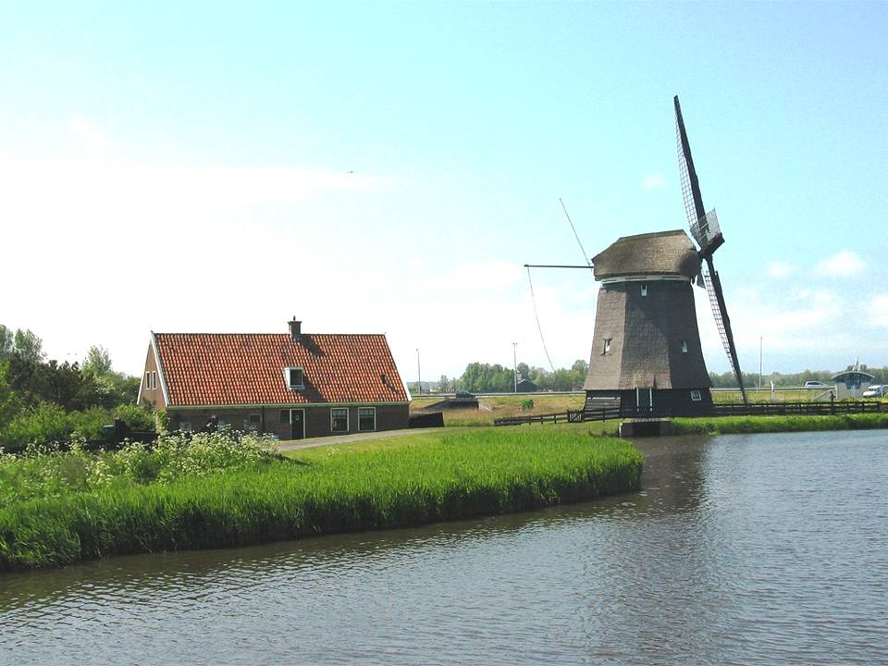
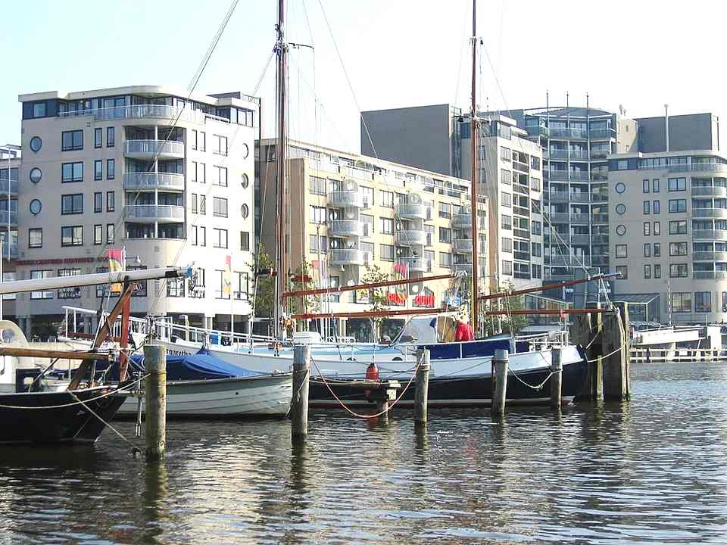

Slide 9
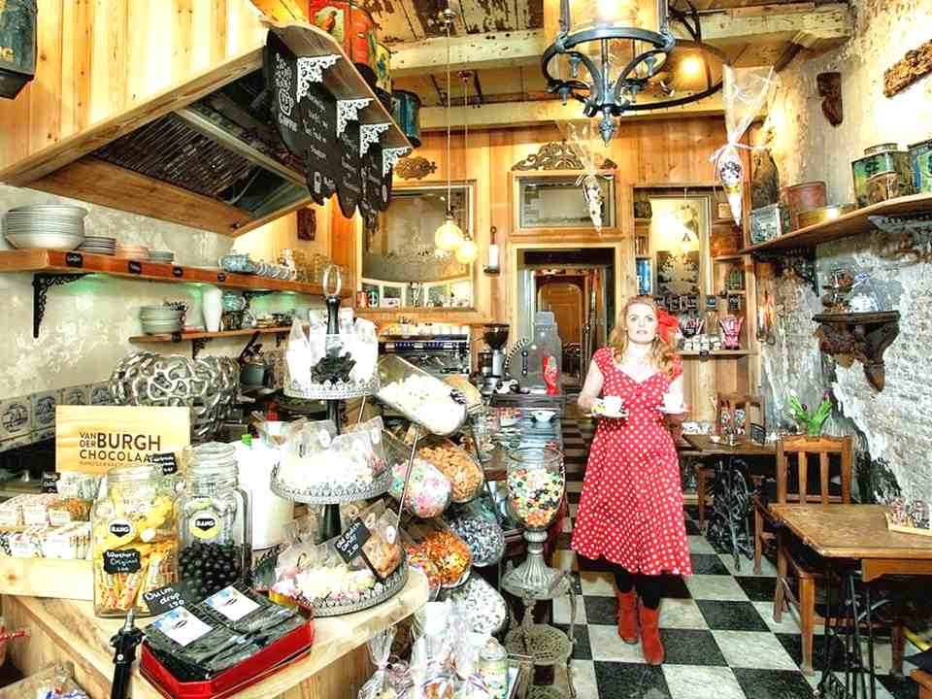
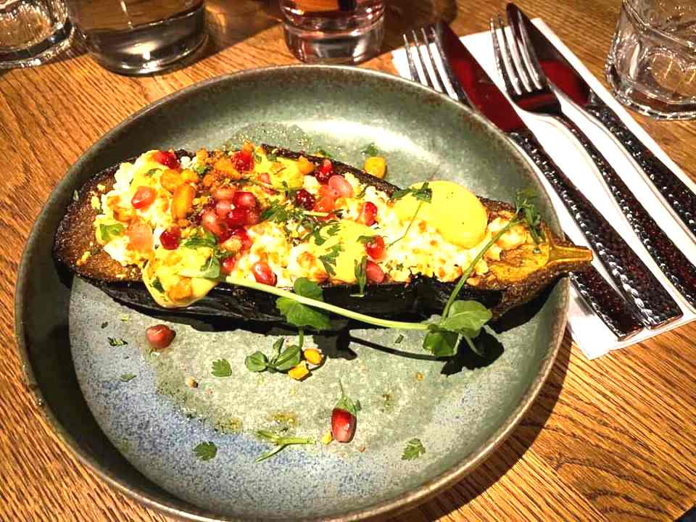


Slide 10

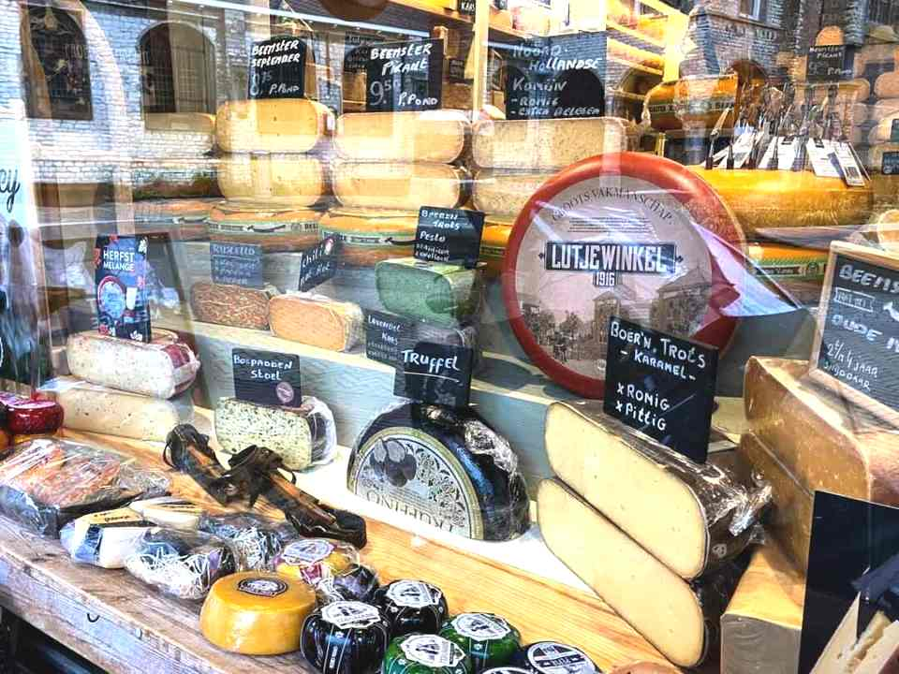
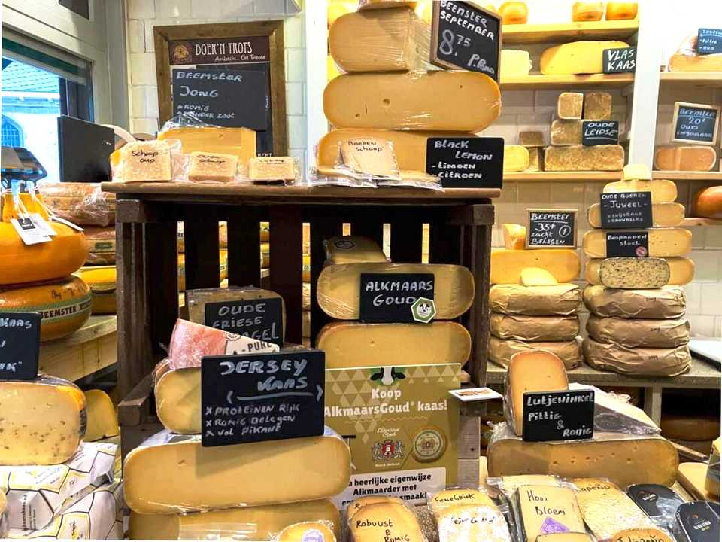

Slide 11
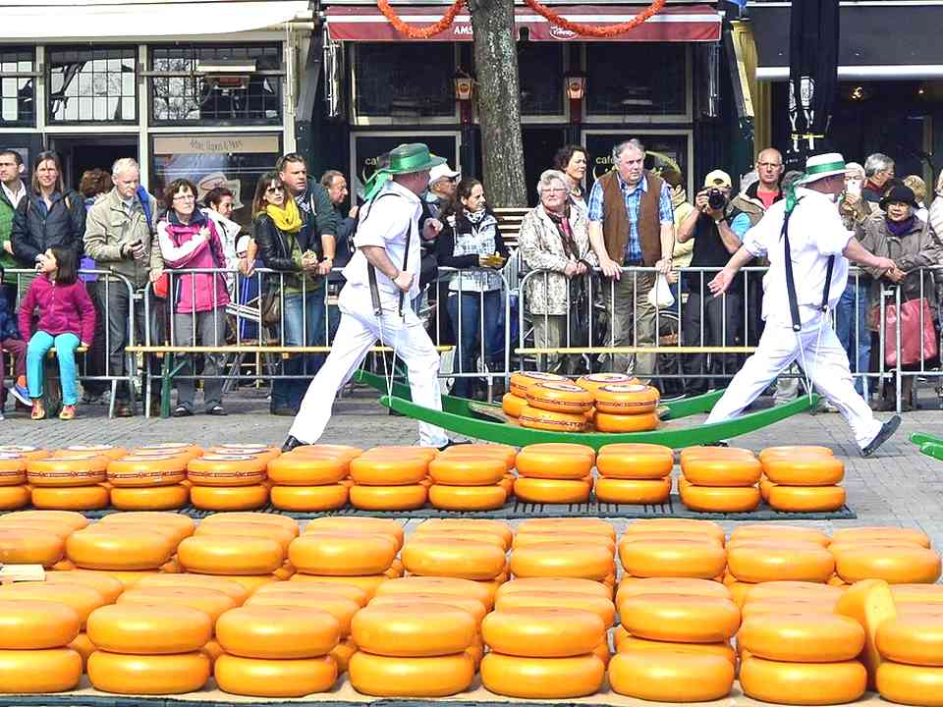
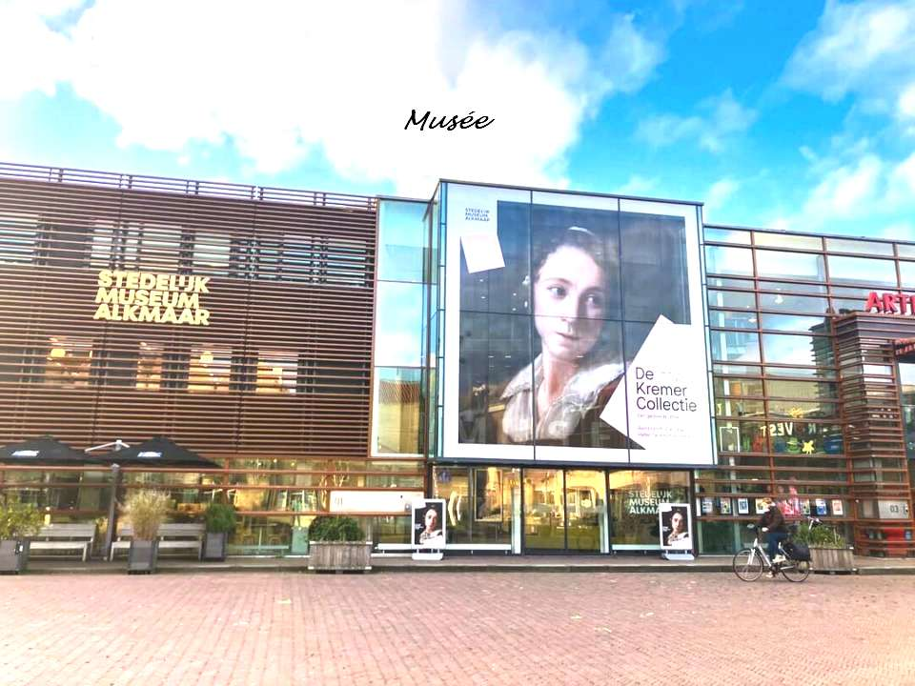
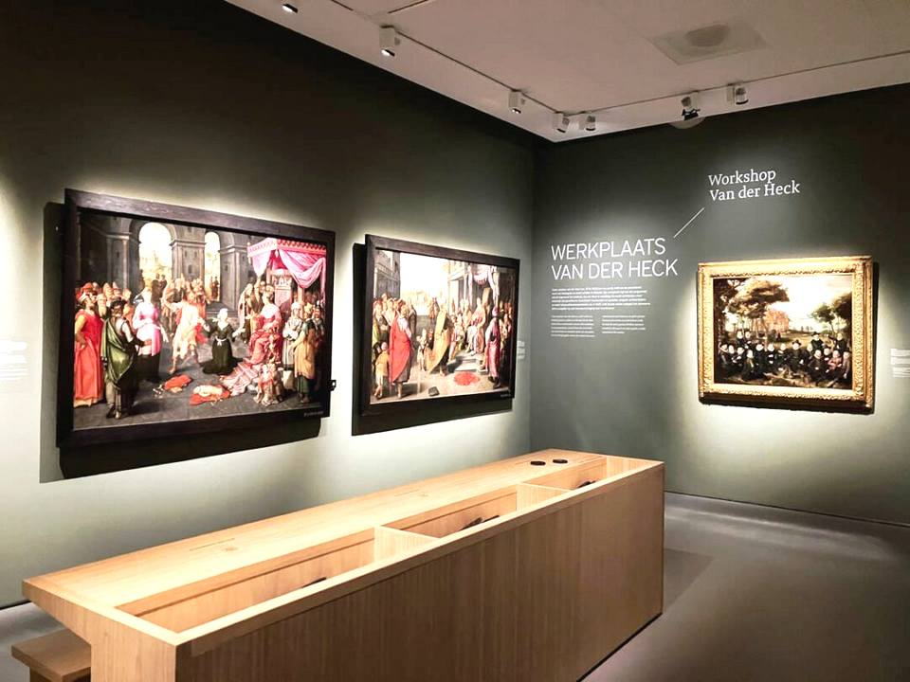

Slide 12
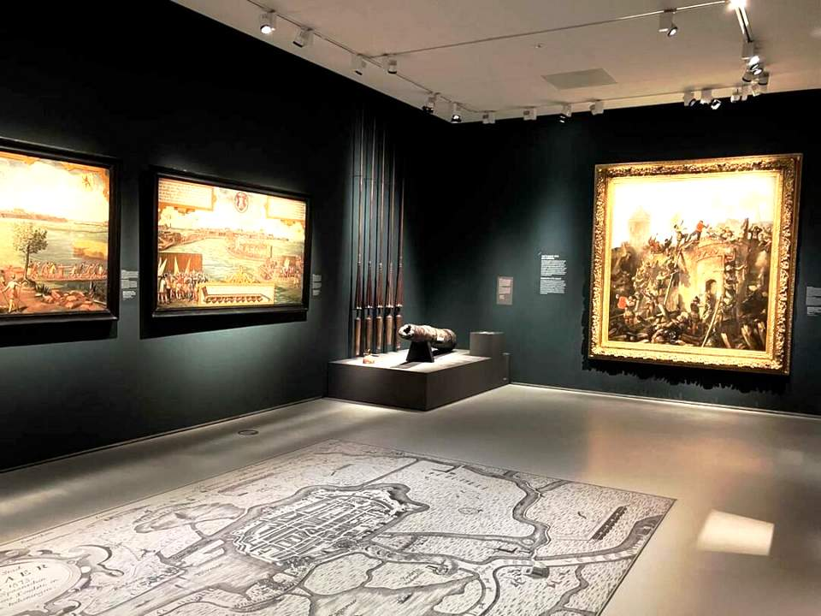
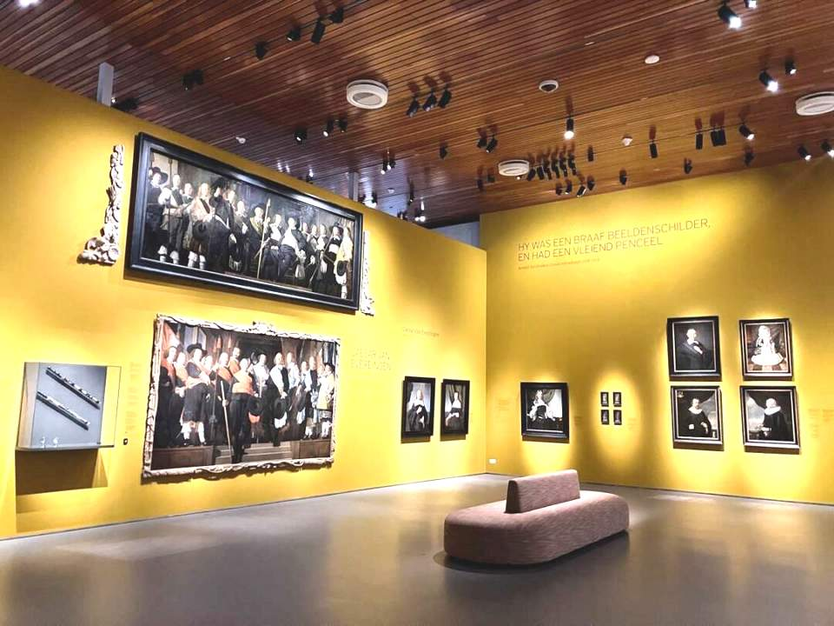
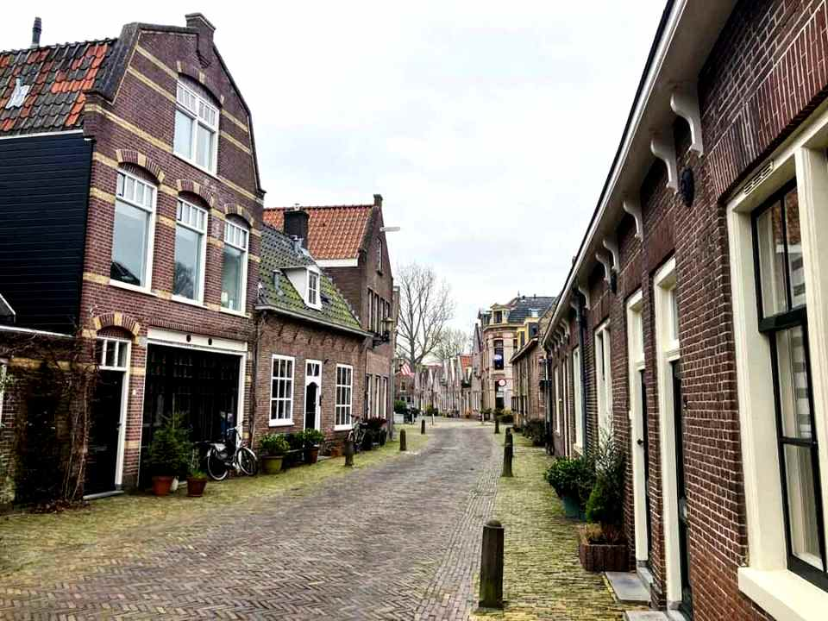

Slide 13
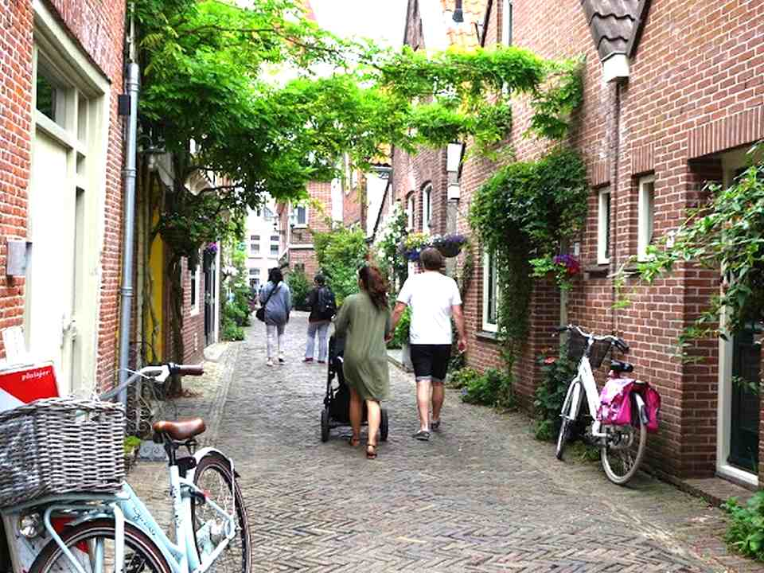
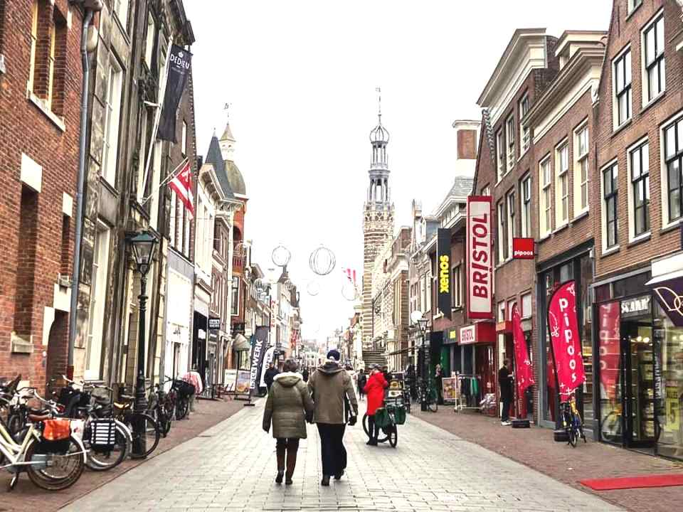
B Y N I K Y
Photos du net

